Slide 1


О ДЕЯТЕЛЬНОСТИ УПОЛНОМОЧЕННОГО
ПО ПРАВАМ ЧЕЛОВЕКА В ПЕРМСКОМ КРАЕ
В 2018 ГОДУ
Ежегодный доклад
МИКОВ ПАВЕЛ ВЛАДИМИРОВИЧ,
УПОЛНОМОЧЕННЫЙ ПО ПРАВАМ ЧЕЛОВЕКА В ПЕРМСКОМ КРАЕ

Slide 2





2018 ГОД
ЕЖЕГОДНЫЙ ДОКЛАД
О ДЕЯТЕЛЬНОСТИ УПОЛНОМОЧЕННОГО ПО ПРАВАМ ЧЕЛОВЕКА В ПЕРМСКОМ КРАЕ В 2018 ГОДУ
Губернатором Пермского края
утвержден план по подготовке и празднованию
25-летия Конституции Российской Федерации
в Пермском крае
Реализован
в полном объеме

Slide 3
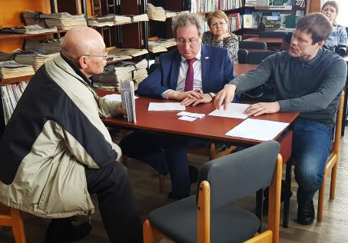
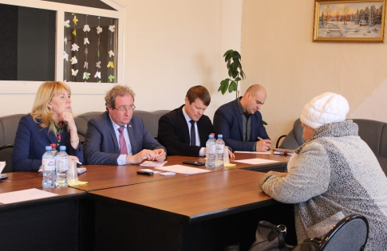
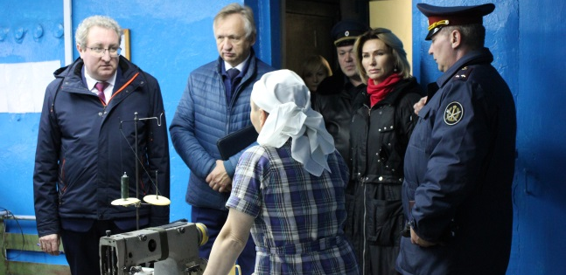
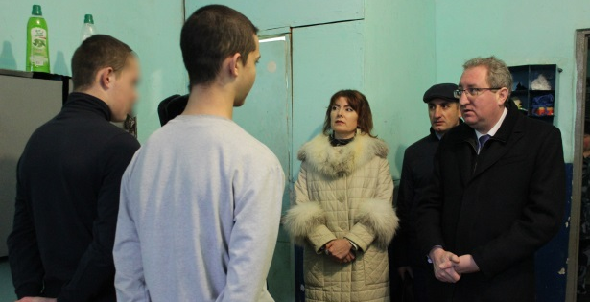
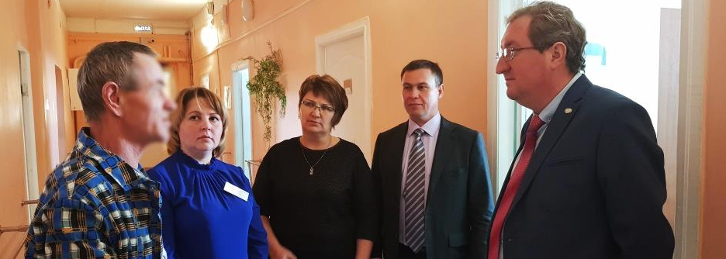
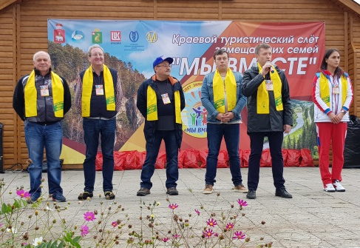
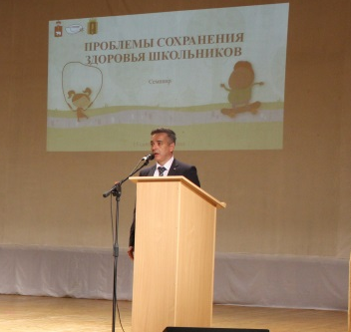
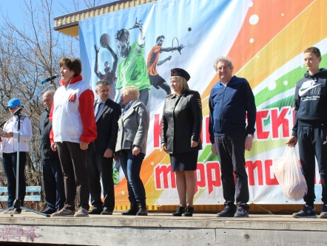
ВЗАИМОДЕЙСТВИЕ С ЗАКОНОДАТЕЛЬНЫМ СОБРАНИЕМ ПЕРМСКОГО КРАЯ
ЕЖЕГОДНЫЙ ДОКЛАД
О ДЕЯТЕЛЬНОСТИ УПОЛНОМОЧЕННОГО ПО ПРАВАМ ЧЕЛОВЕКА В ПЕРМСКОМ КРАЕ В 2018 ГОДУ
Октябрьский район | Березовский район | Прием граждан с Татьяной Шестаковой в ИК-32 ГУФСИН России по Пермскому краю |  | Прием граждан с Дарьей Эйсфельд в СИЗО№5 ГУФСИН России по Пермскому краю
Совместные выездные приемы граждан с Александром Третьяковым |  | Совместные приемы граждан в закрытых учреждениях
Посещение Александровского филиала КГАСУСОН «Губахинский психоневрологический интернат» совместно с Александром Шицыным |  | Совместное участие в мероприятиях муниципалитетов
 |  | Краевой туристический слет для замещающих семей «Мы вместе» | День здоровья в Карагайском районе |  | Зональный этап Краевой спартакиады «Волшебный мяч» в Кунгурском районе

Slide 4



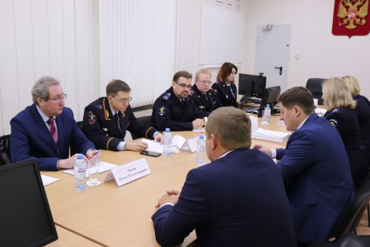
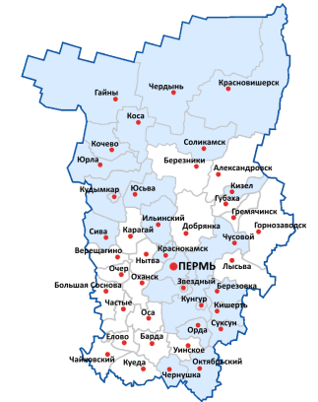




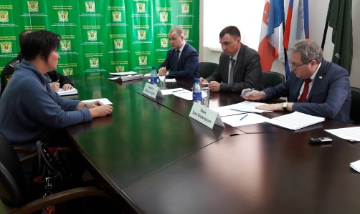


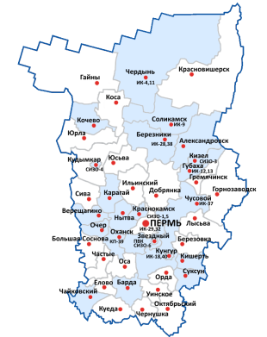
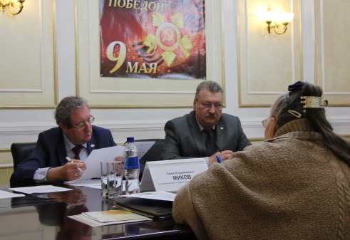


ОБРАЩЕНИЯ, ПОСТУПИВШИЕ
К УПОЛНОМОЧЕННОМУ ПО ПРАВАМ ЧЕЛОВЕКА В ПЕРМСКОМ КРАЕ
ЕЖЕГОДНЫЙ ДОКЛАД
О ДЕЯТЕЛЬНОСТИ УПОЛНОМОЧЕННОГО ПО ПРАВАМ ЧЕЛОВЕКА В ПЕРМСКОМ КРАЕ В 2018 ГОДУ
Всего поступило 8115 обращений
(10653 человека)
2494
936
1558
4497
498
1469
2530
1102
22
Выездные приемы
в муниципалитеты
Выездные мероприятия
и проверки ФСИН

Slide 5

ОБРАЩЕНИЯ, ПОСТУПИВШИЕ
К УПОЛНОМОЧЕННОМУ ПО ПРАВАМ ЧЕЛОВЕКА В ПЕРМСКОМ КРАЕ
ЕЖЕГОДНЫЙ ДОКЛАД
О ДЕЯТЕЛЬНОСТИ УПОЛНОМОЧЕННОГО ПО ПРАВАМ ЧЕЛОВЕКА В ПЕРМСКОМ КРАЕ В 2018 ГОДУ
8115 обращений
3239 жалоб
4876 ходатайств
198 коллективных обращений
(2736 человек)
104 жалобы
94 ходатайства
3239 жалоб
3628 сведений
о нарушении прав человека
77% обоснованных нарушенных прав восстановлено

Slide 6
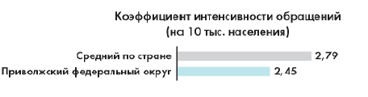
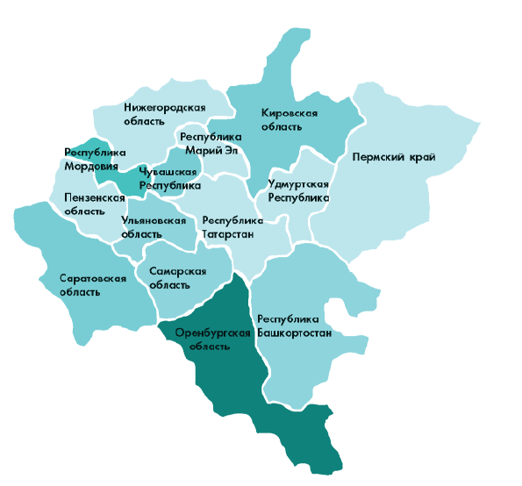
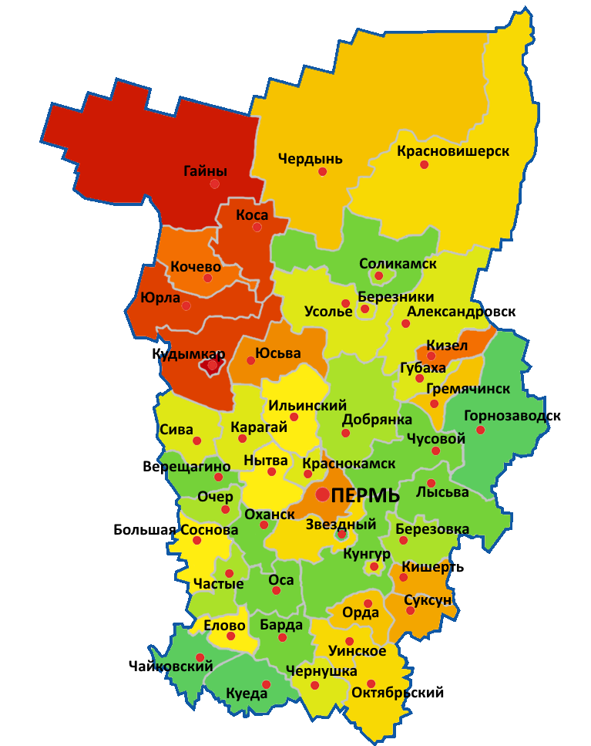
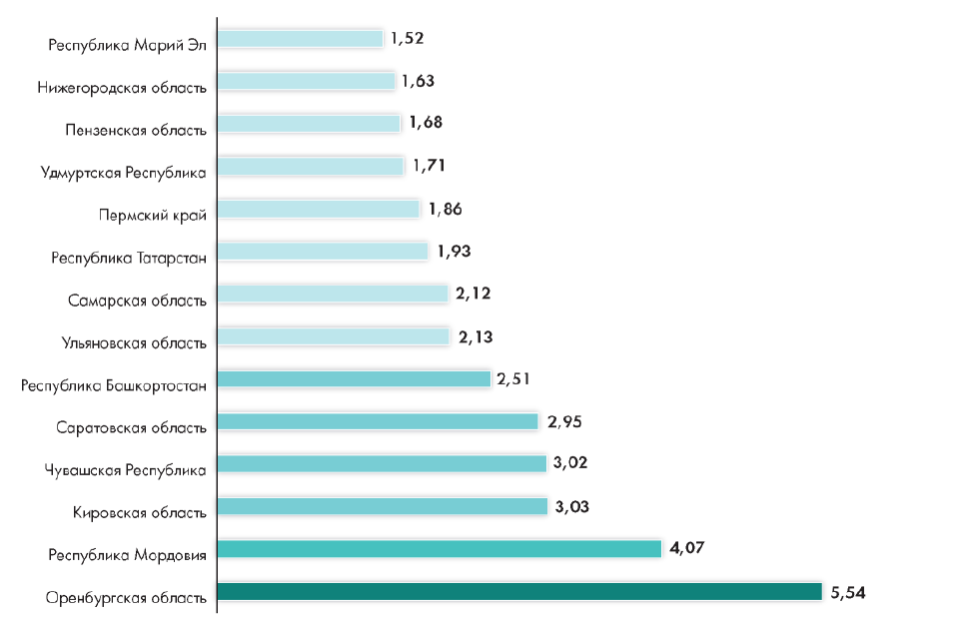
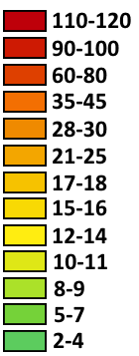
КОЭФФИЦИЕНТ ИНТЕНСИВНОСТИ ОБРАЩЕНИЙ
ЕЖЕГОДНЫЙ ДОКЛАД
О ДЕЯТЕЛЬНОСТИ УПОЛНОМОЧЕННОГО ПО ПРАВАМ ЧЕЛОВЕКА В ПЕРМСКОМ КРАЕ В 2018 ГОДУ

Slide 7

ПРАВО НА ОБРАЩЕНИЕ
ЕЖЕГОДНЫЙ ДОКЛАД
О ДЕЯТЕЛЬНОСТИ УПОЛНОМОЧЕННОГО ПО ПРАВАМ ЧЕЛОВЕКА В ПЕРМСКОМ КРАЕ В 2018 ГОДУ
в 2018 году 227 жалоб (на 21% больше, чем в 2017 году)
неполучение в установленные сроки ответа на обращение;
невозможность попасть на личный прием к тому или иному руководителю ведомства (органа);
получение информации не по существу;
несогласие с полученным ответом;
несоблюдение требований законодательства по отправке корреспонденции в адрес Уполномоченного по правам человека из мест лишения свободы.
Тематика обращений
Внедрение новых технологий и форм взаимодействия
с населением Прикамья
Срок ответа
на сообщения
8 дней

Slide 8
ПРАВО НА СВОБОДУ МИРНЫХ СОБРАНИЙ
ЕЖЕГОДНЫЙ ДОКЛАД
О ДЕЯТЕЛЬНОСТИ УПОЛНОМОЧЕННОГО ПО ПРАВАМ ЧЕЛОВЕКА В ПЕРМСКОМ КРАЕ В 2018 ГОДУ
2018 год
4553 массовых общественно-политических, культурных и иных мероприятий
2 млн. 719 тысяч человек
На всех публичных мероприятиях общественно-политического характера всегда присутствуют сотрудники аппарата Уполномоченного по правам человека в Пермском крае
Необходимо возобновить практику наблюдения
Общественным советом при ГУ МВД России по Пермскому краю на общественно-политических мероприятиях.
2018 год – 3 жалобы (2017 год – 7 жалоб)
несогласие с отказом администрации Чернушинского городского поселения в проведении публичного мероприятия (пикета);
ТЕМАТИКА ОБРАЩЕНИЙ
несогласие с решением администрации г. Перми об отказе в предоставлении для проведения публичного мероприятия специально отведенного места в центре города.
УПОЛНОМЧЕННЫЙ ОБРАЩАЕТ ВНИМАНИЕ
запретительные действия органов власти провоцируют проведение публичных массовых мероприятий в несанкционированном формате, что влечет нарушения общественного порядка и ставит под угрозу безопасность организаторов и участников публичного мероприятия

Slide 9
ПРАВО НА УЧАСТИЕ В МЕСТНОМ САМОУПРАВЛЕНИИ
ЕЖЕГОДНЫЙ ДОКЛАД
О ДЕЯТЕЛЬНОСТИ УПОЛНОМОЧЕННОГО ПО ПРАВАМ ЧЕЛОВЕКА В ПЕРМСКОМ КРАЕ В 2018 ГОДУ
2018 год
объединительные процессы в территориях Прикамья
образовано
8 городских округов
Не во всех территориях население восприняло реорганизационные процедуры однозначно
НЕОБХОДИМО И ВАЖНО
учитывать специфику конкретной территории и критерии, позволяющие оценить необходимость административно-территориальной реорганизации;
создать механизмы общественного участия при проведении публичных слушаний путем внесения нормы о порядке учёта мнения граждан в муниципальные Положения о проведении публичных слушаний.
УПОЛНОЧЕННЫЙ РЕКОМЕНДУЕТ
депутатам Государственной Думы Российской Федерации от Пермского края и членам Совета Федерации Федерального Собрания Российской Федерации от Пермского края поддержать инициативы по совершенствованию территориальной организации местного самоуправления, в частности о введении в Федеральный закон от 06.10.2003 №131-ФЗ «Об общих принципах организации местного самоуправления в Российской Федерации» понятия административной единицы «муниципальный округ»

Slide 10
ПРАВО НА ЖИЛИЩЕ
ЕЖЕГОДНЫЙ ДОКЛАД
О ДЕЯТЕЛЬНОСТИ УПОЛНОМОЧЕННОГО ПО ПРАВАМ ЧЕЛОВЕКА В ПЕРМСКОМ КРАЕ В 2018 ГОДУ
Больше половины жалоб касается проблем
непредоставления гражданам жилых помещений:
в порядке общей очереди:
малоимущим гражданам
в порядке льготной очереди:
инвалидам и семьям с детьми-инвалидами;
детям-сиротам;
гражданам, проживающим в ветхом и аварийном жилье;
лицам, проживающим в труднодоступных поселках, и другим.

Slide 11
ПРАВО НА ЖИЛИЩЕ
ЕЖЕГОДНЫЙ ДОКЛАД
О ДЕЯТЕЛЬНОСТИ УПОЛНОМОЧЕННОГО ПО ПРАВАМ ЧЕЛОВЕКА В ПЕРМСКОМ КРАЕ В 2018 ГОДУ
Обеспечение жильем малоимущих граждан
2018 год – 515 граждан обеспечено жильем
Уполномоченный предлагает Правительству Пермского края рассмотреть форматы решения данного вопроса: от создания механизмов льготного кредитования поселений для выполнения возложенных на них обязательств до создания отдельной государственной региональной программы, направленной на преодоление проблемы обеспечения жилыми помещениями малоимущих в регионе, за счет регионального и местных бюджетов.
Обеспечение временным жильем граждан, утративших свое единственное жилище
на 01.03.2018 г. на территории Пермского края нуждающимися в получении временного жилья в связи с утратой единственного жилья признано 2089 человек
объем муниципального маневренного жилищного фонда составил на 01.01.2019 г. 29 556,44 кв. м.
в 14 территориях отмечено 100% обеспечение нуждающихся граждан во временном жилье;
доля обеспеченных временным жильем нуждающихся граждан составила менее 50%: в Александровском, Гремячинском, Кишертском, Нытвенском, Пермском, Частинском, Юрлинском, Еловском, Куединском, Октябрьском, Пермском, Частинском, Усольском, Гайнском, Кудымкарском, Кочёвском муниципальных районах.

Slide 12
ПРАВО НА ЖИЛИЩЕ
ЕЖЕГОДНЫЙ ДОКЛАД
О ДЕЯТЕЛЬНОСТИ УПОЛНОМОЧЕННОГО ПО ПРАВАМ ЧЕЛОВЕКА В ПЕРМСКОМ КРАЕ В 2018 ГОДУ
Уполномоченный рекомендует муниципальным образованиям:
При формировании бюджетов предусматривать в обязательном порядке средства на исполнение вступивших в законную силу судебных решений о возложении на орган местного самоуправления обязанности по обеспечению граждан жилыми помещениями за счет муниципального жилищного фонда, а также на проведение ремонтных работ жилых помещений, находящихся в муниципальной собственности и отнесенных к специализированному жилищному фонду;
Обеспечить своевременное предоставление временного жилья лицам, утратившим свое единственное жилье в результате чрезвычайных обстоятельств;
Организовать работу по разработке и принятию нормативных правовых актов, регулирующих вопросы предоставления гражданам жилых помещений муниципального маневренного жилищного фонда на территории поселения.

Slide 13
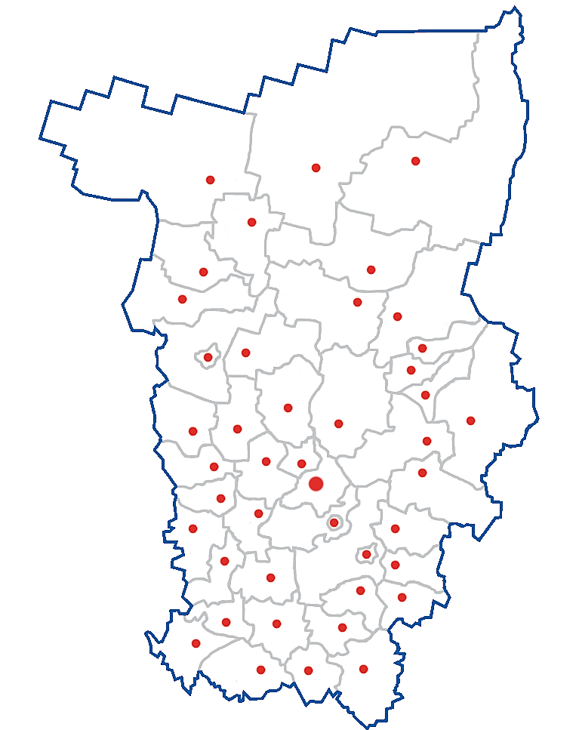
ЕЖЕГОДНЫЙ ДОКЛАД
О ДЕЯТЕЛЬНОСТИ УПОЛНОМОЧЕННОГО ПО ПРАВАМ ЧЕЛОВЕКА В ПЕРМСКОМ КРАЕ В 2018 ГОДУ
В 2019 ГОДУ НЕОБХОДИМО
ПРОДОЛЖИТЬ РАБОТУ ПО ПОИСКУ МЕХАНИЗМОВ ЗАЩИТЫ ЖИЛИЩНЫХ ПРАВ ОТДЕЛЬНЫХ ГРУПП ГРАЖДАН

Slide 14

ЕЖЕГОДНЫЙ ДОКЛАД
О ДЕЯТЕЛЬНОСТИ УПОЛНОМОЧЕННОГО ПО ПРАВАМ ЧЕЛОВЕКА В ПЕРМСКОМ КРАЕ В 2018 ГОДУ
СПАСИБО ЗА ВНИМАНИЕ!
адрес: 614006, город Пермь, ул. Ленина, 51
тел.: 8(342) 217-76-70
факс: 8 (342) 235-14-57
е-mail: ombudsman@uppc.permkrai.ru
сайт: www. ombudsman.perm.ru

